Slide 1

Place à l'action
Bienvenue au Rotary !
Zones 28 & 32 | Orientation des nouveaux membres
Option de page titre

Slide 2

Rotary – qu'est-ce que c'est ?
Origine et évolution du Rotary
Les FONDamentaux
  Valeurs, Critère des quatre questions, Buts du Rotary, Avenues de service, Axes stratégiques, DEI
À propos de la structure
    RI, FRF, Zones, Districts
Clubs Rotary – Structure et activités
Vos opportunités et attentes
ORDRE DU JOUR
Ce que nous allons couvrir…

Slide 3
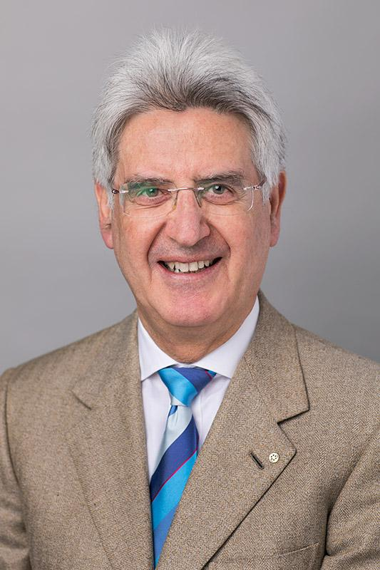
Unis pour faire le bien
C'est une phrase simple, mais puissante. Car derrière chaque action rotarienne réussie, chaque geste au service d’autrui, chaque nouveau membre accueilli, chaque défi mondial relevé – se trouvent deux piliers essentiels: l'amitié et la confiance.
PRI Francesco Arezzo

Slide 4
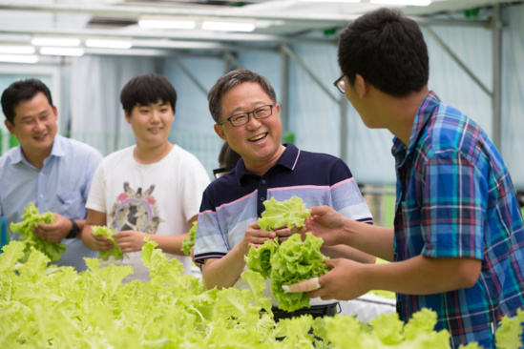
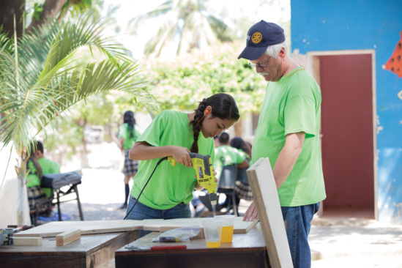
Le Rotary – qu'est-ce que c'est ?
un réseau mondial de 1,2 million de voisins, d’amis, de décideurs et de personnes qui passent à l’action pour résoudre les problèmes – qui voient un monde où les gens se rassemblent et passent à l’action pour créer un changement durable — dans le monde entier, dans nos collectivités et en nous-mêmes.
Un réseau de leaders solidaires et de gens d’action qui transforment leurs passions en solutions durables au service de leurs collectivités.
Des humanitaires. Des artisans de paix.
Notes:
Photo 1 (à l'extrême gauche) : Des bénévoles des Rotary clubs américains se sont joints aux membres du Rotary club de Bahia de Jaltemba-La Penita, à des lycéens et à leurs parents pour rénover pendant une semaine l'Escuela Preparatoria 20 de Novembre à Las Varas, au Mexique. Cette action a été organisée par les Rotary clubs de Berkeley (Californie, États-Unis) et de Bahia de Jaltemba-La Penita (Nayarit, Mexique).
Picture 2 (right side): Rotarian Chi Soo Shin (second from right) chats with students while picking lettuce in the greenhouse at Andong Young-Myeong Special Education School in Andong, Korea. 26 August 2014. As part of a global grant project, the Rotary Club of Andong-Central, Andong, Korea, provided Andong Young-Myeong Special Education School with horticultural facilities and a vocational training program for students with intellectual disabilities, autism, and emotional disabilities.

Slide 5
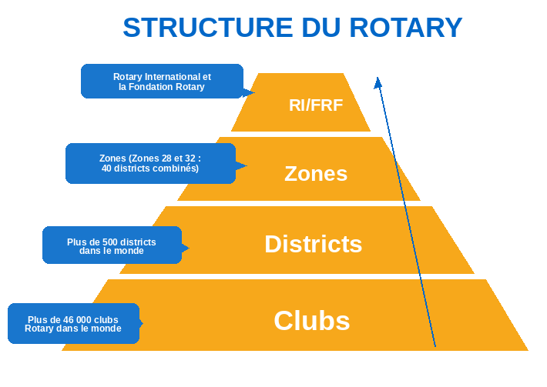
Quelques chiffres…
Le Rotary est la première et la plus grande organisation de membres au monde dédiée au service !

Slide 6
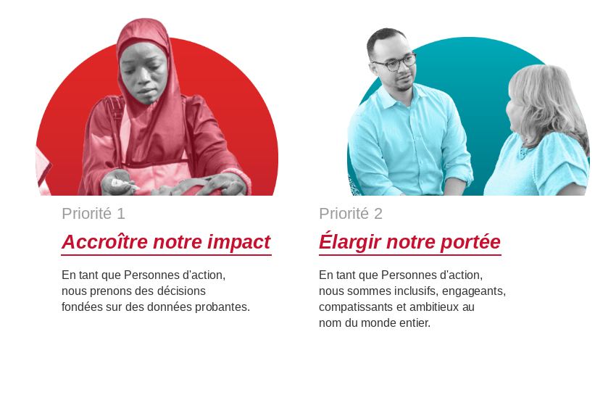
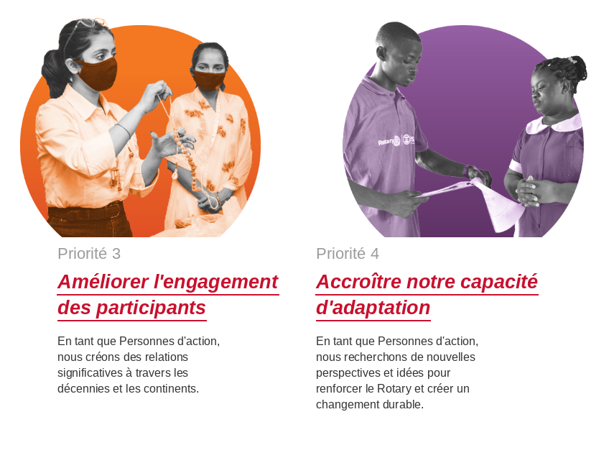
Le plan d'action du Rotary
Le plan d'action du Rotary est notre voie pour réaliser notre vision de rassembler encore plus de personnes pour créer un changement durable et positif dans un monde en évolution.
Notes:
-Augmenter notre impact
-Étendre notre portée
-renforcer l'engagement des participants
-accroître notre capacité d'adaptation

Slide 7
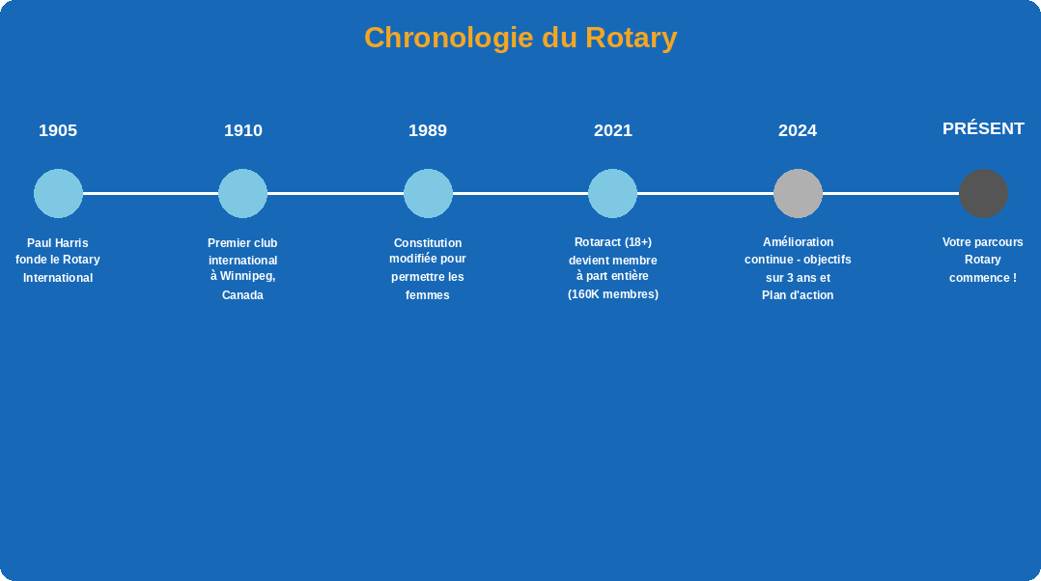
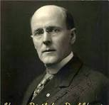
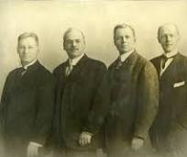
Histoire des origines et évolution
Paul Harris
Paul Harris et
trois amis
Notes:
Fondé en 1905 par l'avocat Paul Harris à Chicago
Harris et trois amis issus de milieux divers se sont « relayés » entre les bureaux. L'organisation s'est développée grâce à des ajouts non concurrentiels (« classifications ») et de nouveaux clubs ont vu le jour à travers les États-Unis. Leurs objectifs initiaux étaient l'amitié et le réseautage. Le Rotary était une organisation non gouvernementale, non religieuse et ouverte à tous.
(Après discussion en 1910) Nations Unies – Le RI détient le statut consultatif le plus élevé accordé à une organisation non gouvernementale par le Conseil économique et social des Nations Unies.
Traduit avec DeepL.com (version gratuite)

Slide 8

Valeurs fondamentales
Critère des quatre questions
4 Objectifs du Rotary
5 Avenues de service
7 Axes stratégiques
Les FONDamentaux : directives et principes du Rotary
Le Rotary détient le plus haut statut consultatif offert à une organisation non gouvernementale par le Conseil économique et social des Nations Unies

Slide 9
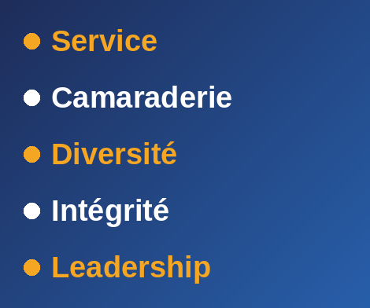
Valeurs fondamentales

Slide 10
Le Critère des quatre questions
Avant d’agir ou de prendre une décision, demandons-nous :
Est-ce conforme à la vérité ?
Est-ce loyal de part et d’autre ?
Est-ce susceptible de stimuler la bonne volonté et de renforcer l’amitié ?
Est-ce bénéfique à tous les intéressés ?

Slide 11
Le développement de relations amicales comme occasion de servir.
L’observation de règles de haute probité dans l’exercice de toute profession.
  Reconnaître la dignité de toute occupation utile et promouvoir l’éthique professionnelle.
L’application de l'idéal de servir par chaque Rotarien. Mettre cet idéal en pratique dans la vie privée, professionnelle et publique.
La propagation de l’entente, de la bonne volonté et de la paix.
Les 4 objectifs du Rotary

Slide 12
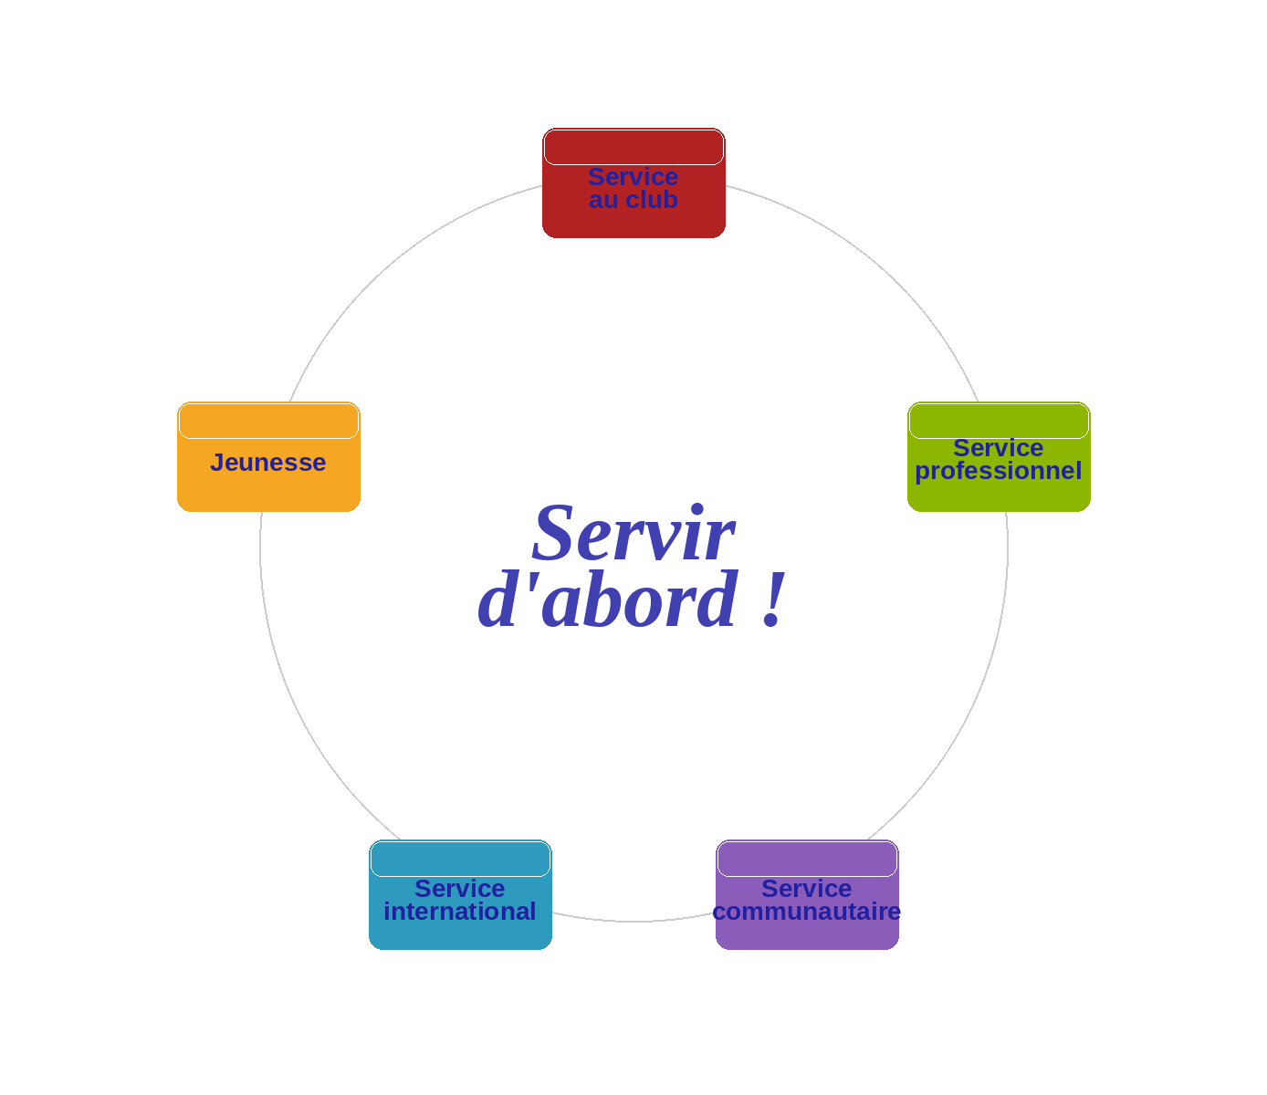
5 avenues de service
Nous canalisons notre engagement au service chez nous et à l'étranger à travers cinq avenues de service, qui sont le fondement de l'activité du club :
Notes:
Service au club Vise à renforcer les clubs. Un club prospère repose sur des relations solides et un plan actif de développement de l'effectif.Service professionnel Invite tous les membres à travailler avec intégrité et à mettre leur expertise au service des problèmes et des besoins de la société.Service communautaire Encourage chaque membre à trouver des moyens d'améliorer la qualité de vie des personnes dans leur communauté et à servir l'intérêt public. Action internationale Reconnaît l'importance de responsabiliser les jeunes et les jeunes professionnels grâce à des programmes de développement du leadership tels que l'Interact, les Rotary Youth Leadership Awards, le Rotary Youth Exchange et le New Generations Service Exchange.Illustre notre rayonnement mondial dans la promotion de la paix et de la compréhension. Nous soutenons cette voie en parrainant ou en participant bénévolement à des projets internationaux, en utilisant l'expertise des membres locaux pour établir des partenariats à long terme pour des projets durables, en recherchant des partenaires de service à l'étranger, etc.Service à la jeunesse Reconnaît l'importance de responsabiliser les jeunes et les jeunes professionnels grâce à des programmes de développement du leadership tels que l'Interact, les Rotary Youth Leadership Awards, le Rotary Youth Exchange et le New Generations Service Exchange.

Slide 13

7 axes stratégiques

Slide 14
L’engagement du Rotary envers la dei
Conformément à notre valeur d’intégrité, nous nous engageons à être honnêtes et transparents sur notre parcours DEI en tant qu’organisation, et à continuer d’apprendre et de nous améliorer.

Slide 15

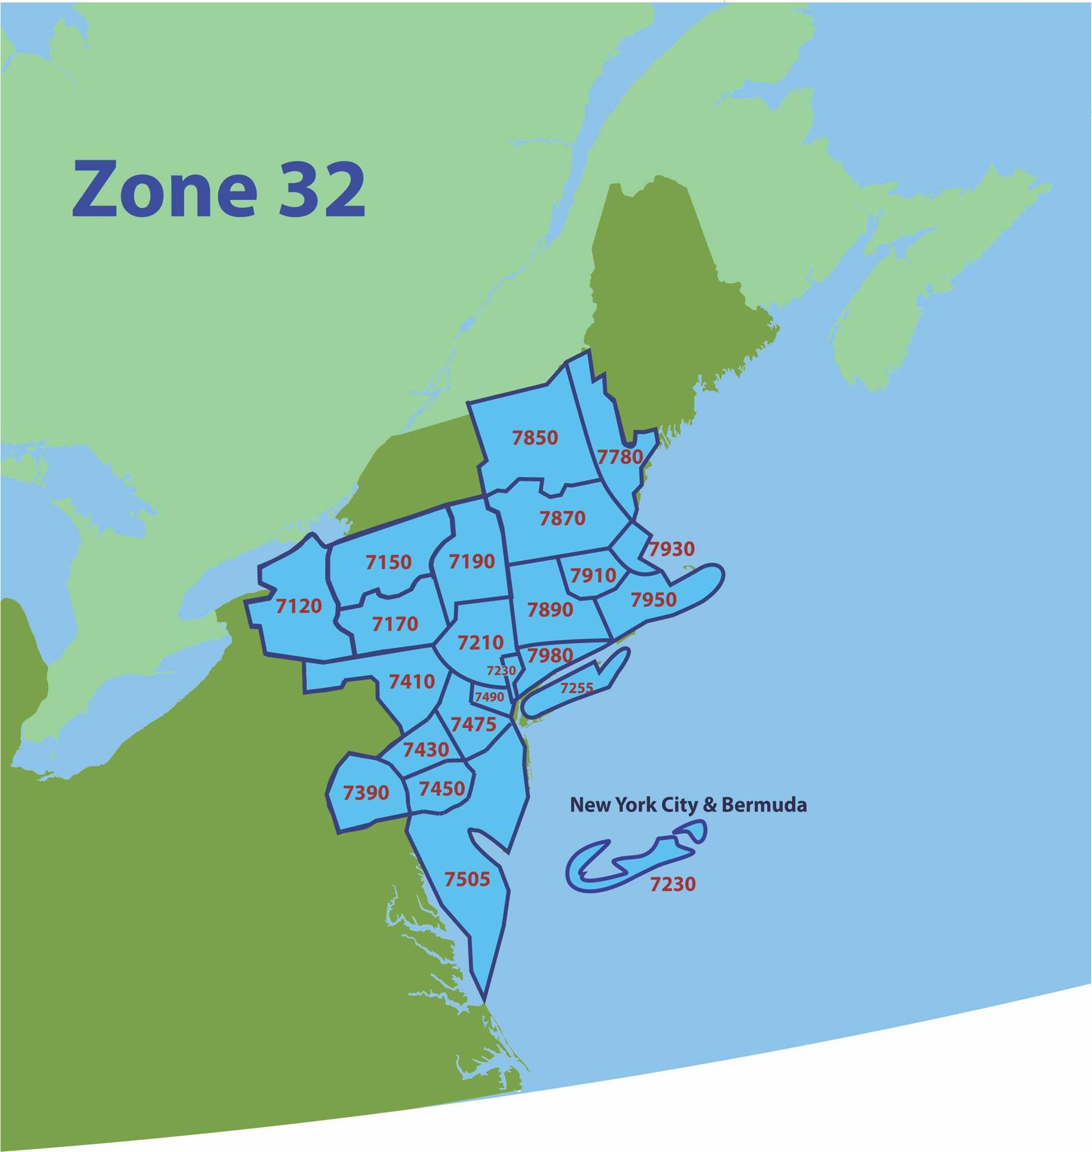
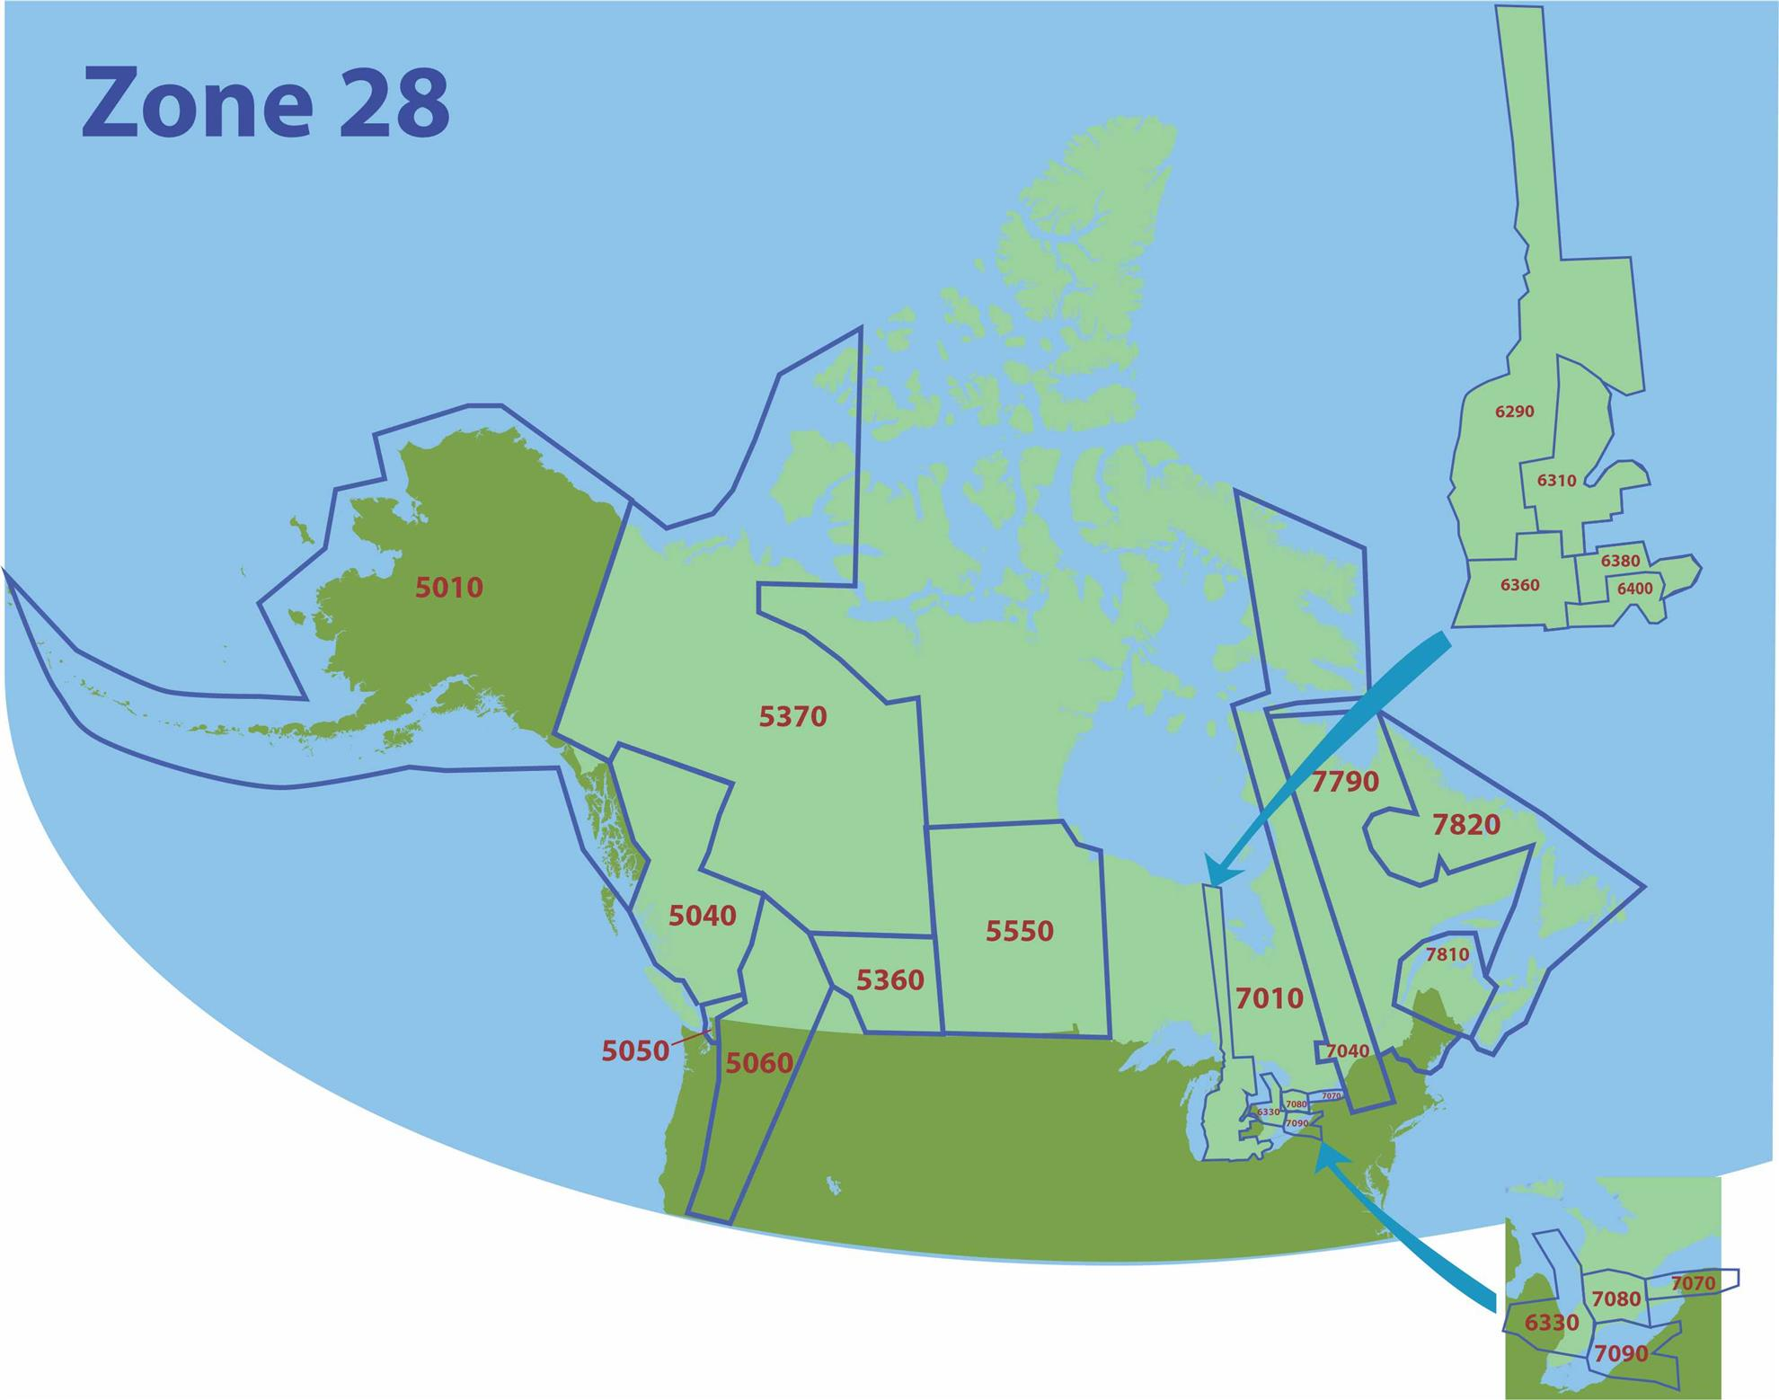
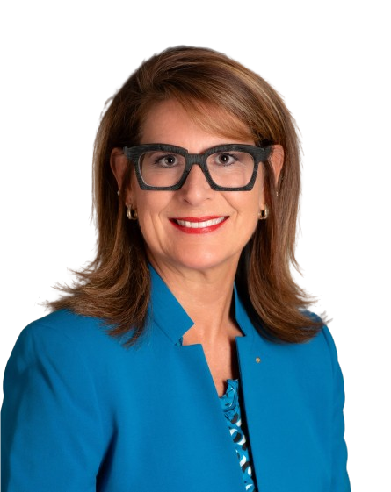
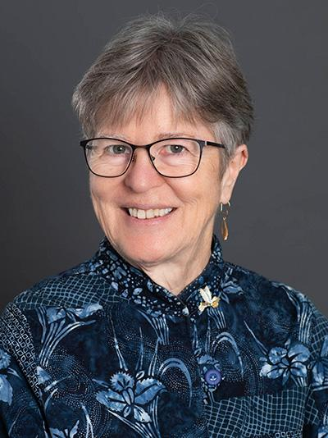
À propos de la structure du Rotary
Rotary International
  Siège à Chicago avec du personnel dans six bureaux à travers le monde
  Président actuel – Francesco Arezzo (Italie)
  Convention annuelle et autres événements
  Géré par John Hewko, Secrétaire général (« CEC »)
  Dirigé par un conseil de 17 administrateurs (2 ans) + Prés./Prés. élu (1 an) + Secrétaire général
Zones
  34 Zones dans le monde
  Les paires choisissent 17 administrateurs et soutiennent la formation des dirigeants de district
      Zones 28 & 32 – 4 pays et 40 districts
      Administrateur actuel – Chris Etienne, Michigan
      Prochain – Marty Helman, Maine

Slide 16
districts
Aider les clubs à prospérer – inspirer et soutenir l'effectif, les programmes jeunesse, les programmes de la Fondation, l'image publique et le développement du leadership – partager les messages du RI
500+ districts dans le monde, chacun dirigé par un gouverneur de district qui sert un an – et un conseil ; 20 dans chacune de nos zones
Les gouverneurs de zone ou adjoints soutiennent généralement de petits groupes de clubs
Financé par les cotisations des membres et l'allocation du RI
La continuité et la fixation d'objectifs sur 3 ans sont essentielles

Slide 17


La Fondation Rotary
Notes:
Organisme caritatif public très bien noté, doté de son propre conseil d'administration.
Aide les membres du Rotary à promouvoir la compréhension, la bonne volonté et la paix dans le monde en améliorant la santé, en offrant une éducation de qualité, en améliorant l'environnement et en réduisant la pauvreté.
Depuis 1917, plus de 4 milliards de dollars ont été versés à des projets durables qui changent des vies.
Fonds annuel, fonds de dotation, fonds PolioPlus.
PolioPlus, centres pour la paix et programmes de bourses d'études/d'échanges de jeunes.
Subventions : district, intervention en cas de catastrophe, mondiale, programmes à grande échelle.
Les Rotariens sont encouragés à faire de la Fondation Rotary leur organisme caritatif de prédilection. Il est facile d'y verser des contributions régulières ou des dons spéciaux.
Une partie de votre don revient à votre district.

Slide 18

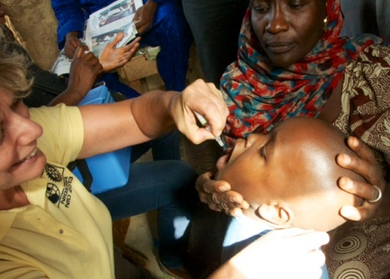
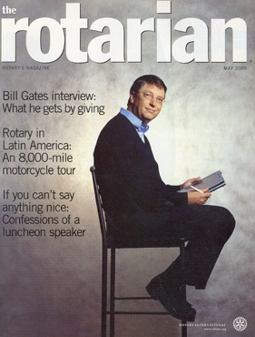
Polio Plus
Depuis 1988, le Rotary et nos partenaires (OMS, CDC, UNICEF, la Fondation Bill et Melinda Gates et autres ont vacciné environ 3 milliards d'enfants contre la polio
Le Rotary a consacré plus de 2,5 milliards $ à l'éradication mondiale de la polio
Seulement deux pays où elle reste endémique – l'Afghanistan et le Pakistan

Slide 19

Les clubs Rotary, là où l'action se passe
Des groupes de personnes
qui partagent les idéaux de service,
d'amitié, de diversité, d'intégrité,
et de leadership
Autonomes
Notes:
Autonomes – très variables
Modèles – « traditionnels », satellites, passeports, basés sur l'impact, la cause ou l'intérêt
Format des réunions
En personne, virtuelles, hybrides (locales ou mondiales), formelles ou informelles, hebdomadaires ou moins fréquentes, pouvant inclure ou non un repas
En général, les clubs ont...
Élections annuelles :
président, vice-président, secrétaire, trésorier, membres du conseil d'administration – et autres rôles. La continuité et les objectifs triennaux sont essentiels.
Comités ou équipes de projet pour le service (communauté locale et internationale), la jeunesse, la collecte de fonds, l'adhésion, l'image publique, les activités sociales, le club/les programmes...
Application logicielle du club (ClubRunner ou DACdb) pour gérer les informations et améliorer la communication.
Cotisations – généralement payées une fois par mois ou deux fois par an ; comprennent la part du district et du RI ; peuvent inclure les repas et la contribution à la Fondation.

Slide 20

Soupe d'acronymes | les dix principaux !
RI
TRF
DG – PDG, DGE, DGN, DGND
AG
PHF
RIP – RIPE, PRIP
RID – RIDE, PRID
YE
RYLA
PE, PELS, PP

Slide 21

Vous -- Nos attentes
Adhésion au critère des quatre questions
Engagement envers les objectifs du Rotary… avenues de service
Engagement et participation aux projets et événements – partagez vos talents et compétences – servez dans un comité ou une équipe de projet, accueillez un étudiant, proposez un projet qui aura un impact dans votre communauté, invitez un ami ou collègue à devenir Rotarien !
Soutenir les initiatives
Soutenir la croissance, la santé et l'attrait de votre club
Soutenir la FRF
Payer les cotisations

Slide 22
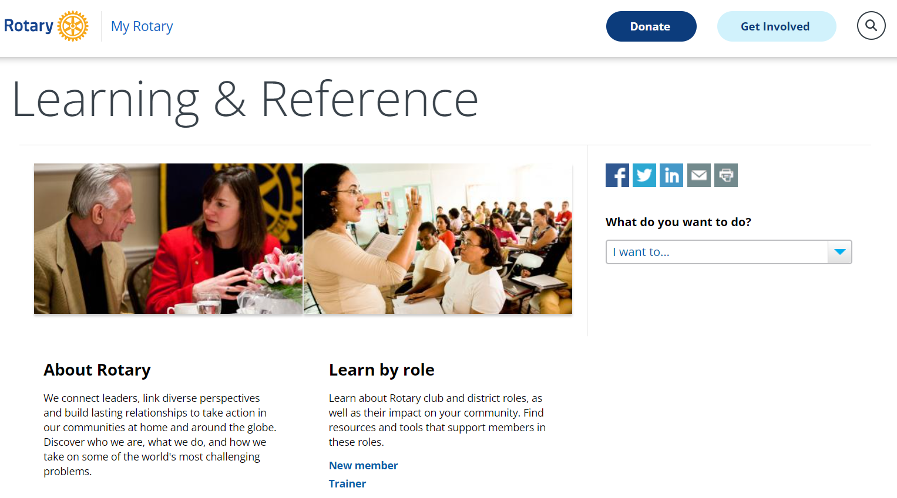
Vos opportunités
Être accueilli dans un fabuleux réseau professionnel et social – nouer des amitiés pour la vie
Ressentir la satisfaction du service – apportez vos passions et idées pour des initiatives
En apprendre davantage sur votre communauté et le monde
Développer des compétences en leadership et bénéficier de mentorat
Rejoindre les bourses et groupes d'action du Rotary
Choisir parmi un large éventail de projets – participer de la manière qui vous convient – beaucoup de flexibilité pour vos intérêts et passions… Mon Rotary, le Centre d'apprentissage et le magazine Rotary offrent d'excellentes informations et opportunités d'apprentissage
Visiter d'autres clubs localement et avoir un réseau instantané lors de vos voyages – les échanges d'amitié offrent encore plus d'opportunités… faire partie de quelque chose de plus grand que soi

Slide 23
« Le succès ne se mesure pas à la richesse, mais à l'impact positif que vous avez sur les autres. »
Paul Harris

Slide 24
QUESTIONS

Slide 25
Merci !

